Slide 1
Đồ án cuối kỳ:
Phân loại văn bản tin tức
Môn học: Khoa học dữ liệu
Sinh viên 1: Trần Quang Minh
Sinh viên 2: Đoàn Quang Tuấn

Slide 2
Nội dung
Phát biểu bài toán
Thu thập dữ liệu
Thống kê quan sát trên dữ liệu
Tiền xử lý dữ liệu
Chọn các đặc trưng
Thiết kế mô hình
Huấn luyện, đánh giá và kiểm thử
Tổng kết

Slide 3
Phát biểu bài toán
Câu hỏi: Dựa vào nội dung của 1 văn bản tin tức, dự đoán xem đây là văn bản thuộc thể loại nào?
Ứng dụng:
Tự động hóa quá trình phân loại cho các diễn đàn tin tức
Phần nào hỗ trợ việc lọc các nội dung

Slide 4

Thu thập dữ liệu
Dữ liệu được lấy từ trang web: vietnamnews.com

Slide 5
Thu thập dữ liệu
Sử dụng 5 url có sẵn của 5 thể loại: - Politics-laws - Society - Economy - Sport - Environment

Slide 6
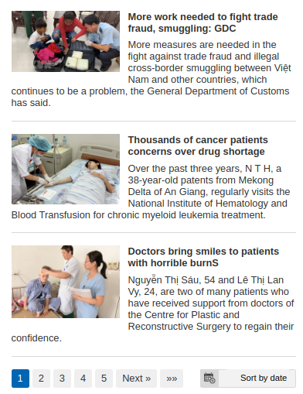
Thu thập dữ liệu
Các đường dẫn này sẽ đi đến danh sách các bài viết thuộc chủ đề.
Khó khăn: các bài viết được phân trang => cần tương tác với browser
Giải quyết: sử dụng selenium, tương tác với nút Next, và lấy url của từng bài viết.

Slide 7
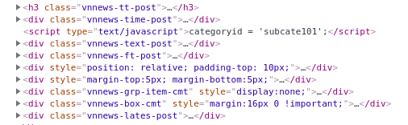
Thu thập dữ liệu
- Với mỗi thể loại, selenium tạo một driver để lấy url trên từng trang.
- Với mỗi url, thực hiện thu thập các thông tin về tiêu đề và nội dung văn bản, dựa vào các tiêu chí về thời gian, độ dài nội dung, tiêu đề.

Slide 8
Thống kê quan sát trên dữ liệu
Số lượng mẫu dữ liệu mỗi thể loại
Độ dài chuỗi trung bình của tiêu đề (title) ở mỗi thể loại
Độ dài chuỗi trung bình của văn bản (text) ở mỗi thể loại
Số lượng từ trung bình trong 1 văn bản của từng thể loại
Số lượng chữ cái viết thường trung bình trong 1 văn bản của từng thể loại
Số lượng chữ cái viết hoa trung bình trong 1 văn bản của từng thể loại
Số lượng dấu cảm thán (!, ?) trung bình trong 1 văn bản của từng thể loại

Slide 9
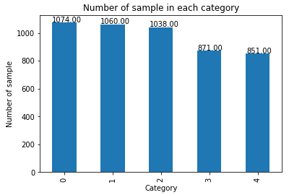

Slide 10
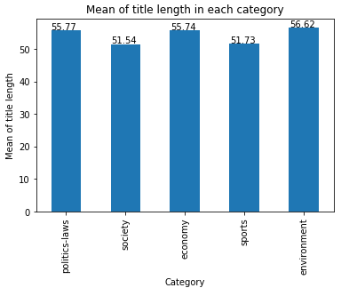

Slide 11
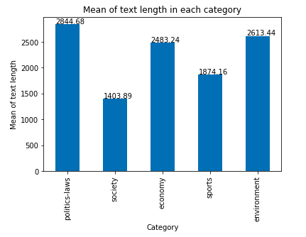

Slide 12
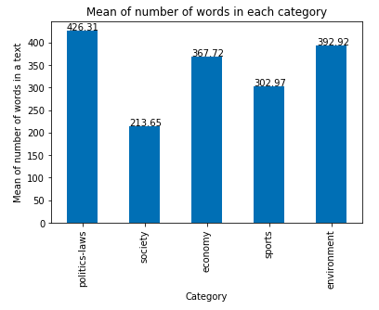

Slide 13
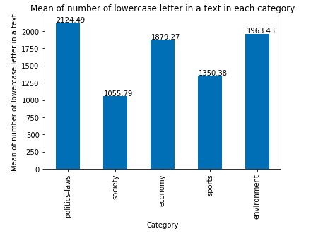

Slide 14
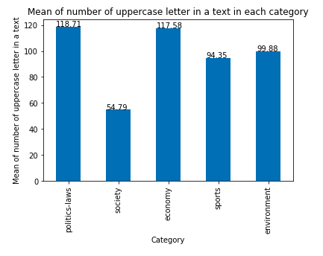

Slide 15
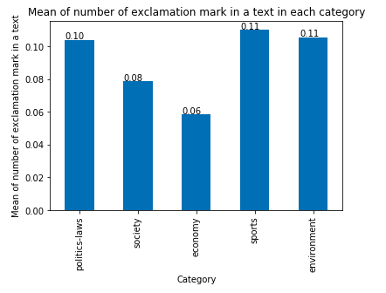

Slide 16
Tiền xử lý dữ liệu
Loại bỏ các ký tự lỗi
Loại bỏ các từ như 's, 've, n't, 're, 'd, 'll
Loại bỏ các khoảng trắng thừa, ký tự xuống dòng

Slide 17
Chọn các đặc trưng
Dựa vào các quan sát về việc thống kê trên dữ liệu, các đặc trưng chung được chọn bao gồm:
Số ký tự trong văn bản.
Số từ trong văn bản.
Số lượng dấu cảm thán (!, ?)
Số chữ cái viết hoa
Số chữ cái viết thường

Slide 18
Chọn các đặc trưng - TF-IDF
TF-IDF: Một đặc trưng rất thường được sử dụng khi xử lý ngôn ngữ dạng văn bản. (viết tắt của: Term Frequency - Inverse Document Frequency)
D11 D12 D13
D21 D22 D23
D31 D32 D33
Tập từ vựng:
[A1, A2, A3, A4]
Với Dij là từ thứ j trong document thứ i

Slide 19
Chọn các đặc trưng - TF-IDF
Kết quả thu được sau khi chọn đặc trưng tf-idf:
tf-idf(A1, D1, D) tf-idf(A2, D1, D) tf-idf(A3, D1, D) tf-idf(A4, D1, D)
tf-idf(A1, D2, D) tf-idf(A2, D2, D) tf-idf(A3, D2, D) tf-idf(A4, D2, D)
tf-idf(A1, D3, D) tf-idf(A2, D3, D) tf-idf(A3, D3, D) tf-idf(A4, D3, D)

Slide 20
Chọn các đặc trưng - TF-IDF
Cách tính:
tf-idf(A, Di, D) = tf(A, Di) * idf(A, D)
Trong đó:
tf(A, Di) = Số lần xuất hiện của từ A trong document Di idf(A, D) = ln(Tổng số document trong D / Số document trong D mà từ A xuất hiện)

Slide 21
Thiết kế mô hình
Các đặc trưng chung
Mô hình phân lớp
Dữ liệu
Tiền xử lý
Tiền xử lý Tf-idf
Đặc trưng Tf-idf

Slide 22
Huấn luyện, đánh giá và kiểm thử
Mô hình: Logistic Regression
Chia 5 fold để đánh giá độ chính xác
Các thông số cần tinh chỉnh: + ngram_range: (1,1), (1,2), (1,3), (2,3) + Mức độ regularization C: 0.01, 0.1, 1, 10

Slide 23
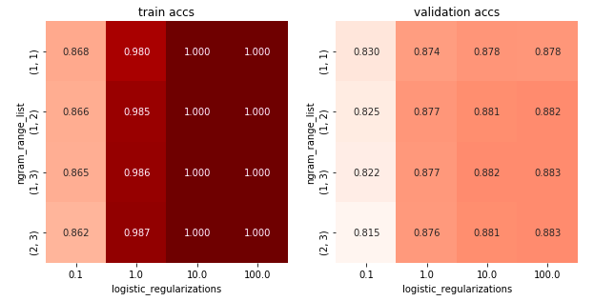
Huấn luyện, đánh giá và kiểm thử

Slide 24
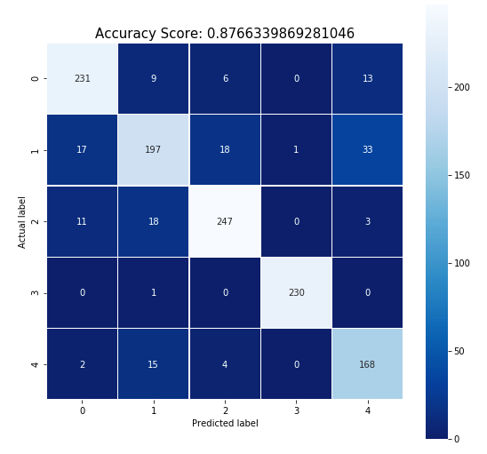
Huấn luyện, đánh giá và kiểm thử

Slide 25
Tổng kết - Đã làm được gì? Học được gì?
Cách crawl dữ liệu hiệu quả
Sử dụng một số đặc trưng cơ bản của nội dung văn bản để phân loại văn bản
Sử dụng pipeline để huấn luyện và kiểm thử trên các mô hình
Sử dụng, tổ chức lưu trữ với github

Slide 26
Hỏi - đáp

